Slide 1
FS Feature Selection
Canarios asesinos
Stella Vilca

Slide 2

Hipótesis Experimental
En el experimento se agregan nuevas variables “canaritos” al dataset con el fin de seleccionar las variables importantes y eliminar las menos importantes.
Se busca identificar cuántas variables “canaritos” se deben agregar y cuál es el umbral de selección de las variables importantes para obtener una ganancia mayor a la ganancia que se obtiene si uso todas las variables?

Slide 3
Bibliografía:
https://storage.googleapis.com/open-courses/dmeyf2024-b725/WorkFlow._UBA.pdf
https://lightgbm.readthedocs.io/en/latest/pythonapi/lightgbm.train.html
https://github.com/dmecoyfin/dmeyf2024/tree/main/src/canaritos
https://github.com/dmecoyfin/dmeyf2024/blob/main/src/wf-etapas/z1601_CN_canaritos_asesinos.r

Slide 4
Sesgos Cognitivos
Quisiera poder usar una técnica simple y rápida que me permita identificar las variables importantes y eliminar las menos importantes para posteriormente agregar variables que si mejoran el modelo predictivo, por ejemplo variables históricas.

Slide 5
Diseño Experimental
Entrada: dataset de la competencia 2 con la clase ternaria calculada
Por cada semilla
Se agregan las nuevas variables “canaritos” que tienen valores aleatorios entre 0 y 1
Cantidad de variables canaritos = total de columnas del dataset * ratio
Se usa LGBM para identificar las variables importantes
Entrenamiento: enero, febrero y marzo de 2021. Undersampling
Test: abril de 2021
Función de evaluación de la ganancia

Slide 6
Diseño Experimental
Se agrega la posición o un índice a las variables importantes
Se calcula la mediana y el desvío estándar de los índices de las variables “canaritos”
Se calcula el umbral = mediana + desvío * desvío estándar
El desvío indica el lugar donde se hace el corte de las variables más importantes. Por ejemplo, cortar en 1 desvío estándar significa quedarse con las variables del dataset que están por encima de canarito medio + 1 desvío estándar, es decir un índice mayor al índice del canarito medio.
Se eligen las variables más importantes como aquellas cuyo índice es menor al umbral. No se incluye “canaritos”. Las variables que tienen un índice mayor al umbral se eliminan.
Se calcula la ganancia del nuevo dataset de variables importantes usando un modelo LGBM, entrenando en febrero de 2021 y testeando en abril de 2021.

Slide 7
Diseño Experimental
3. Se calcula el resultado que obtuvo mayor ganancia de todas las pruebas
4. Salida: dataset con las variables más importantes que obtuvo la mayor ganancia
Pruebas realizadas
5 semillas
Ratio toma los valores entre 1.25 a 4 con incrementos de 0.25
Desvío toma los valores -2, -1, 0, 1 , 2
Para cada semilla son 60 pruebas. Total: 300 pruebas
5. Se calcula la ganancia de un modelo LGBM para el dataset con todas las variables
6. Se comparan los resultados de las pruebas con el resultado de usar todas las variables

Slide 8
Limitaciones
Se utilizó solo cinco semillas en las pruebas.
Para identificar las variables importantes el modelo se entrenó solo con tres meses.
El modelo aplicado en el dataset que contiene solo las variables importantes y al que se le eliminaron las variables menos importantes fue entrenado con un solo mes completo. Este modelo se usa para obtener la ganancia.
No se optimizaron los hiperparámetros de los modelos LGBM, se utilizaron los provistos por la materia en
https://github.com/dmecoyfin/dmeyf2024/blob/main/src/wf-etapas/z1601_CN_canaritos_asesinos.r

Slide 9
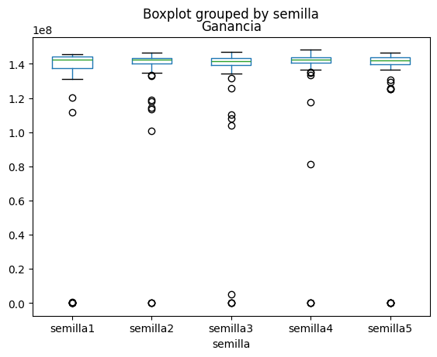
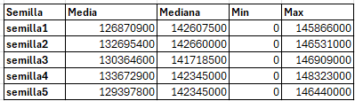
Resultados
Ganancias por semilla

Slide 10

Resultados
Se presentan los casos en los cuales la ganancia fue mayor a 145530000. Este valor de referencia se obtuvo de un modelo LGBM, con train :2/2021, test: 4/2021 y el dataset de 155 variables original con el cálculo de la clase ternaria
Semilla 1 : 4 casos

Slide 11


Resultados
Semilla 2: 2 casos
Semilla 3: 2 casos

Slide 12

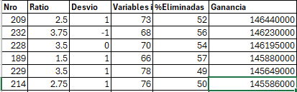
Resultados
Semilla 4: 3 casos
Semilla 5: 6 casos

Slide 13
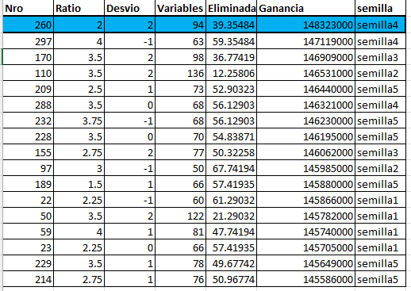
Resultados
Salida dataset con mayor ganancia con las variables mas importantes

Slide 14
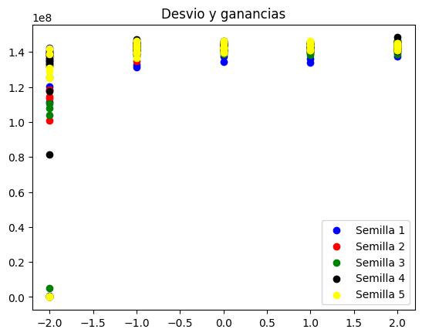
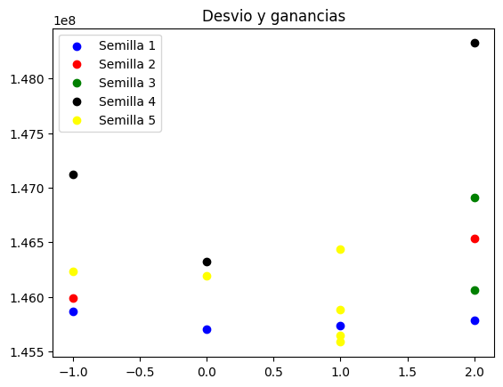
Resultados

Slide 15
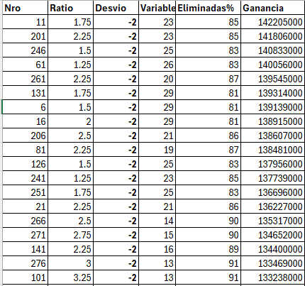
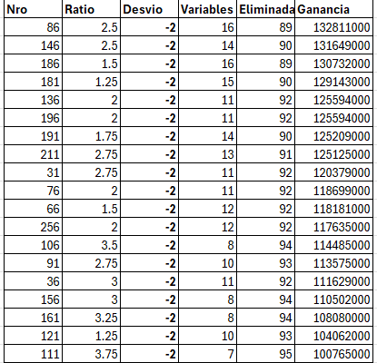
Resultados
Resultados con desvío igual a -2. Independientemente de la semilla tienen ganancias inferiores a 145530000. Se observaron 60 casos

Slide 16
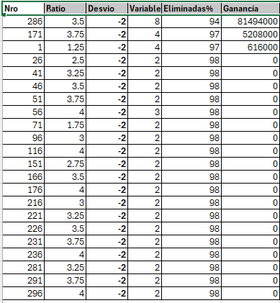
Resultados
Resultados con desvío igual a -2. Independientemente de la semilla tienen ganancias inferiores a 145530000.. Se observaron 60 casos

Slide 17
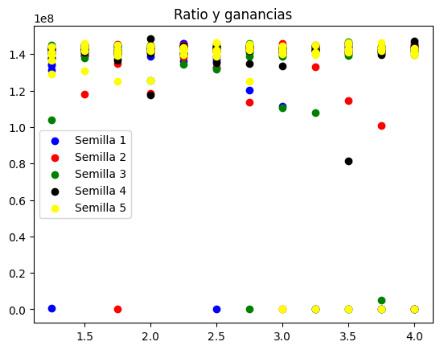
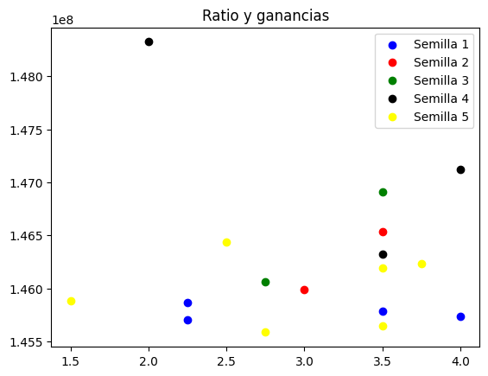
Resultados

Slide 18
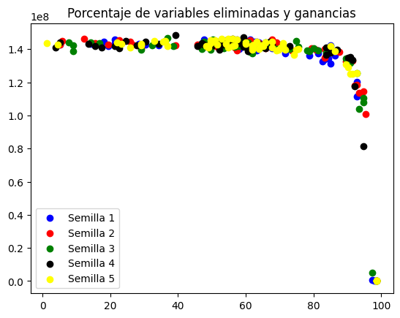
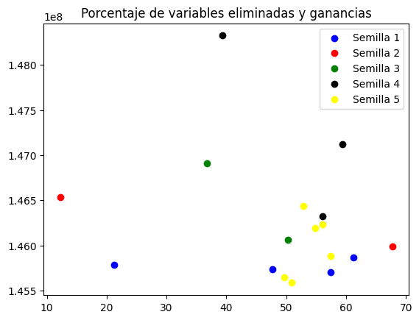
Resultados

Slide 19
Discusión de Resultados:
En las distribuciones de las ganancias por semilla, se observan valores atípicos a izquierda y casos con ganancias nula. Aproximadamente, la media de ganancia es 130000000 , la mediana es 142000000, el mínimo 0 y el máximo 148323000.
En promedio el 6 % de las pruebas realizadas obtuvieron ganancias superiores al valor de referencia.
En las pruebas que obtuvieron ganancias superiores al valor de referencia, los incrementos de las ganancias fueron entre el 0.2 % y el 2 %.
De las pruebas realizadas, se observa que se supera la ganancia de referencia a partir del ratio igual a 1.5. En general al incrementar el valor del ratio se aumenta la ganancia. Es decir al aumentar la cantidad de variables “canaritos” se obtuvieron mayores ganancias.

Slide 20
Discusión de Resultados:
Para cualquiera de las semillas y cualquier ratio, cuando el desvío fue igual a -2 se observó que las ganancias fueron inferiores al valor de referencia y más del 80 % de las variables fueron eliminadas. Estos casos representan un 20 % de las pruebas.
Las pruebas que obtuvieron ganancias superiores al valor de referencia, tuvieron los valores de desvíos -1, 0, 1 y 2. Se observó que para -1 y 2 las pruebas obtuvieron mayores ganancias en comparación con los desvíos igual a 0 y 1.
Las pruebas que obtuvieron ganancia mayor al valor de referencia, en su mayoría eliminaron entre el 35 % y 70 % de variables del dataset.

Slide 21
Conclusión:
Me resultó una técnica simple y eficaz para eliminar variables menos importantes del dataset.
Pude identificar cuantas variables “canaritos” se deben agregar al dataset y cual es el umbral de corte para seleccionar las variables más importantes.
Si bien hubo casos que superaron el valor de la ganancia tomado como referencia, el incremento de la ganancia es muy pequeño. Considero que el mayor aporte al usar esta técnica es “hacer lugar” en el dataset para luego agregar nuevas variables que mejoren el modelo predictivo.

Slide 22
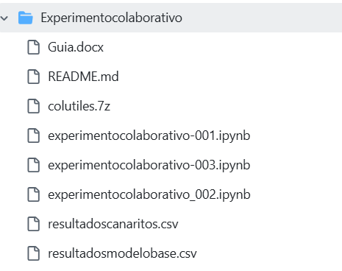
Anexos
Repositorio de Experimento: https://github.com/stevilca/dmeyf2024/tree/main/Experimentocolaborativo

